Slide 1

某时尚创业项目
加盟招商推介
项目招商、融资等适用，逻辑框架完整，内容详实，实用和参考性极高。
这里输入您的公司名称

Slide 2

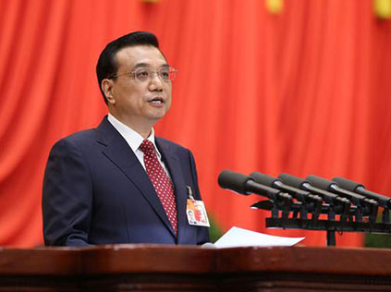
前言
自从李克强总理在2014年政府工作报告中写道：“推动大众创业、万众创新，既可以扩大就业、增加居民收入，又有利于促进社会纵向流动和公平正义”。创新创业成为了当下的时代风潮，从中央到地方政府陆续出台一系列优惠政策支持创业创新。可以说新中国的创业者们迎来了历史上最好的黄金时代。
本项目是在传统行业的基础上，用现代先进的管理思想，辅以先进的互联网思维和技术手段重新定义了行业标准和运作模式。让创业者容易入门，容易操作，让创业的成功机率更高，让每个创业者都能实现自身价值。

Slide 3


项目简介
竞争优势
运营分析
发展计划

Slide 4

Part 1
项目简介
项目来源
市场前景
操作模式
创新之处
资质&荣誉
成功案例

Slide 5
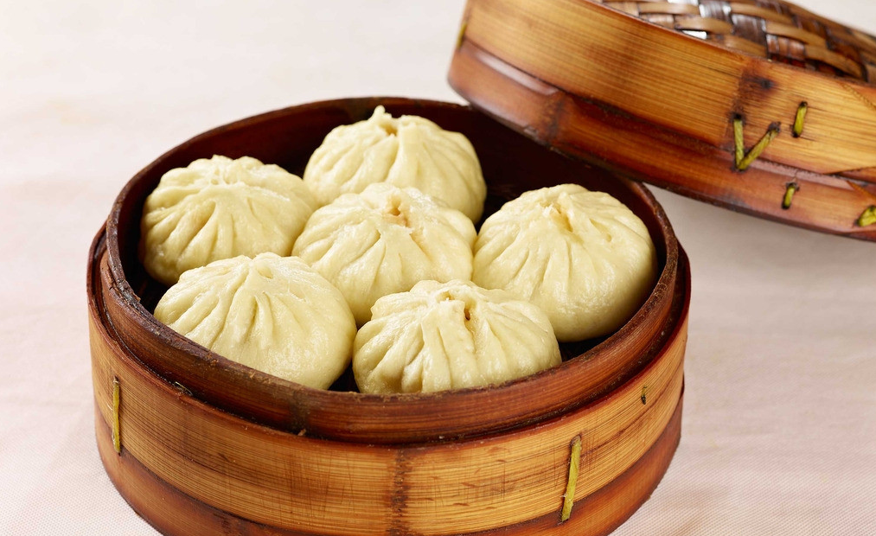

项目来源
群众基础广
规模普遍小
品质参差不齐
发现了中国人特别是北方人对包子（麦食）的感情深厚，需求旺盛，于是想和朋友一起开包子连锁店。一直以来，包子行业进入门槛低，技术含量低，大多停留在小作坊的水平上，从业者的生产和销售模式落后，随意使用低质原料，质量安全没有保障。云之味的成立，是想让包子被更多的人认同和喜爱，包子行业能受人尊重，通过让包子走上标准化的路线，遵守严格的操作规范，希望能在包子这样的传统行业开拓或确定一种新的商业模式，让人们的生活更健康、更便利。

Slide 6
市场前景
无消费门槛
消费门槛低，三五元即可消费，且是刚性需求。
800
720
670
600
消费人群广泛
消费群体广泛，老少皆宜，且国人有消费传统，有宠大的消费人群。
490
380
400
200
目前多是小作坊式的操作，缺乏规范化、规模化生产和管理模式，品质参差不齐。
市场存有空白
2011
2012
2013
2014
包子销量
饺子销量

Slide 7
操作模式
店面选址
技术培训
提供选址信息，协助上门选址、勘察。
提供理论和实践操作课程，所有课程时间为学会为止。
操作模式
01
02
03
04
店面装修
运营培训
可以进行店铺设计和店面装修，店面的图纸设计为公司固定模式，合作商无法更改！
提供专业的店面经营管理，营销方案等培训，尽快尽早运作自己的店面

Slide 8
上门带店服务
技术支持
技术培训
专业运营团队上门开业指导，帮助合作商理顺工作流程，尽快进入经营状态。
根据店面位置的不同，客户群体的不同，进行新品技术开发，增强市场竞争力。
提供理论和实践操作课程，所有课程时间为学会为止。
05
06
07
08
09
物流配送
促销活动支持
实现加盟原材料的统一配送，简化合作商的操纵流程。
根据店面的具体情况，制定对应的促销方案，不断拉动营业额的提升。

Slide 9
创新之处
整店输出，标准化店铺运营模式，容易复制和掌控。
十年老店形象全面提升，各大媒体持续滚动宣传，知名度日益高涨。
好模式
好形象
领先的电子程控蒸制厨具，饮菜汤自动蒸制，快捷、安全、卫生、节能。
店铺营运手册、店长手册、厨房操作手册、服务手册等六大标准化系统，没有经验一样成功。
六大创新之处
好设备
好系统
原盅蒸、木桶蒸、竹筒蒸，营养早餐、超值午餐，美味晚餐，产品线丰富。
好产品
好服务
从选址到开业，从设计到装修，所有事都由我们来做，投资者轻松做老板。

Slide 10
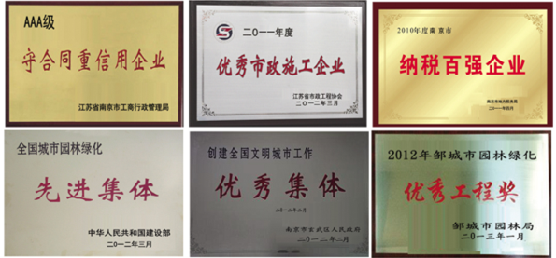
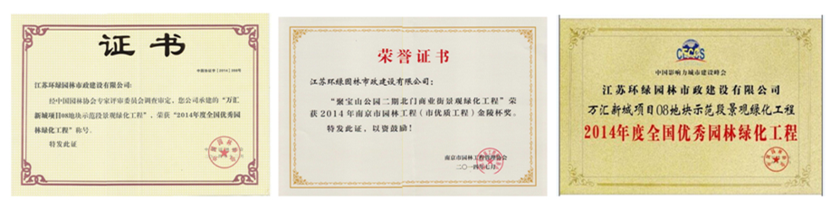
资质和荣誉
获2014年某某市青年创业大赛推荐项目
奖
获“2013年全国优秀创业项目”称号
公司一直将生态园林景观建设作为业务发展的先导，设计技术和规模在不断进步，目前已形成了众多设计风格，独具特色的环绿园林设计精品，成功营造了一大批经典景观项目，赢得了广大业主和开发商的赞誉，并在行业评比中屡屡获奖。
守合同重信用企业
优秀市政施工企业
纳税百强企业
先进集体
优秀集体
优秀工程奖

Slide 11
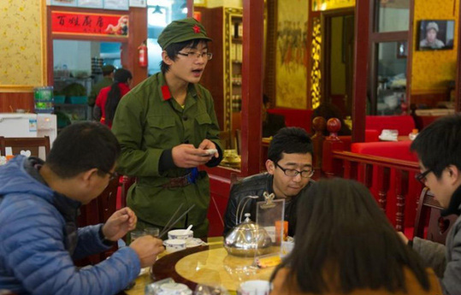
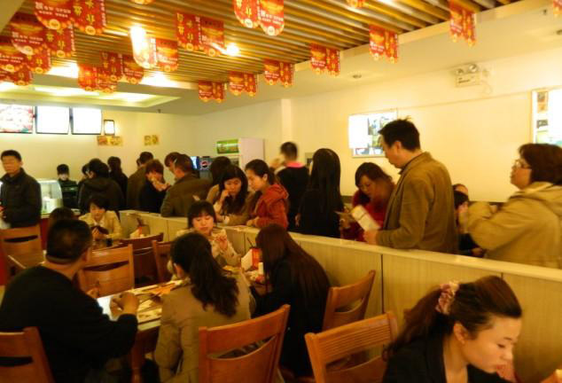
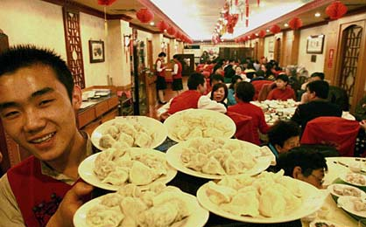
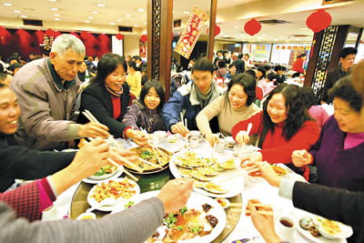
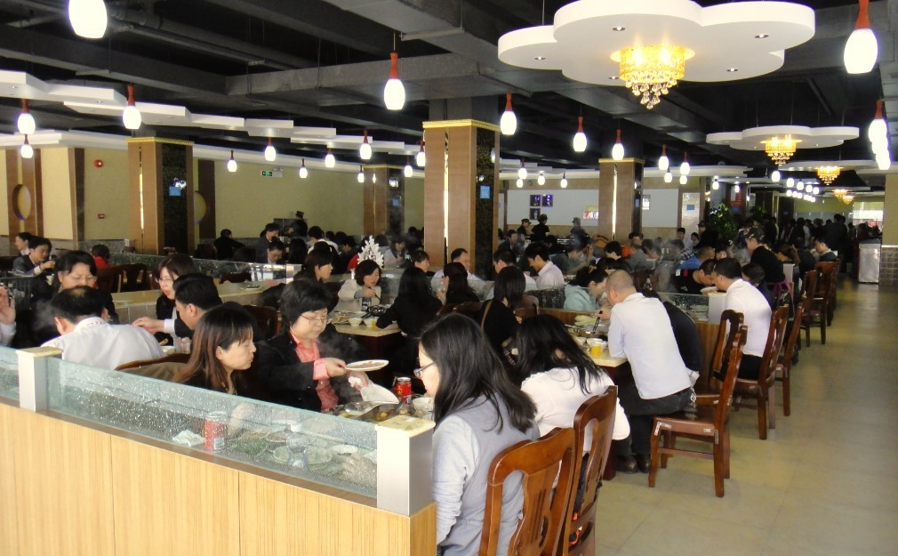
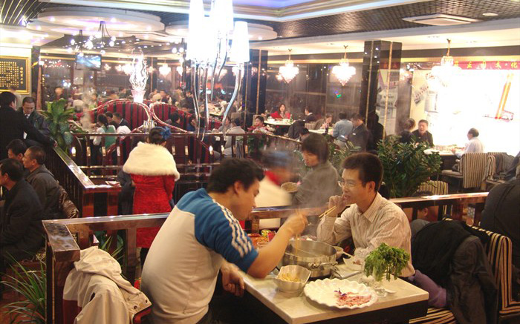
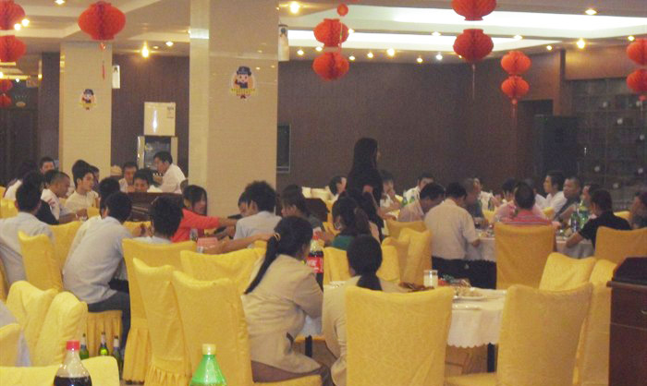
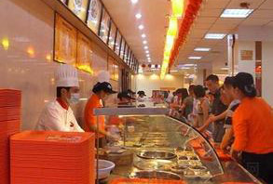
成功案例
湖北荆州三店
湖南岳阳二店
河北保定店
山西太原五店
广东惠州七店
山东德州二店
四川成都五店
河南新乡一店

Slide 12

Part 2
竞争优势
六大特点
全新思维模式
成本优势
品控优势
服务优势

Slide 13
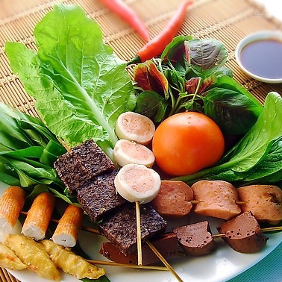
全新思维模式
2015年最热门的
小本创业项目
●一台用互联网思维设计的产品
●一个现代科技与传统行业结合的项目
●一个群众基础广泛的行业
●一个投资回报率极高的项目
●一个成功率极高的行业

Slide 14
六大特点
大众消费，投资回报高
无厨房，无厨师，无油烟
01
平价消费，中式快餐的发展潜力最大。开创性的做到了美味，便捷，价廉的完美结合，让消费者吃的开心满意。日赚1万不是问题。
04
独立的操作间和操作技术人员，即可满足店面运营，解决了中餐标准难以复制的问题，普通人经过快捷培训即可掌握。
一次投入，终享品牌优势
上餐快，60秒出餐
02
相比其他项目，我们保证一次投入，便终生享有我们的品牌服务，避免了投入的无限性，低投入，高回报！
05
创新的售卖模式，保证快速出餐，是国内唯一可与肯德基，麦当劳，真功夫并肩的餐饮品牌。
简单，易操作，易复制
严格把关原材料和核心料包
03
公司10家直营店餐饮管理经验，产品制作标准化，简单化，固定化，保证5－10天学会全部技术。
06
全国统一口味，独特的制作方案，无法模仿和替代。10年传承美味，消费者认可品牌。

Slide 15
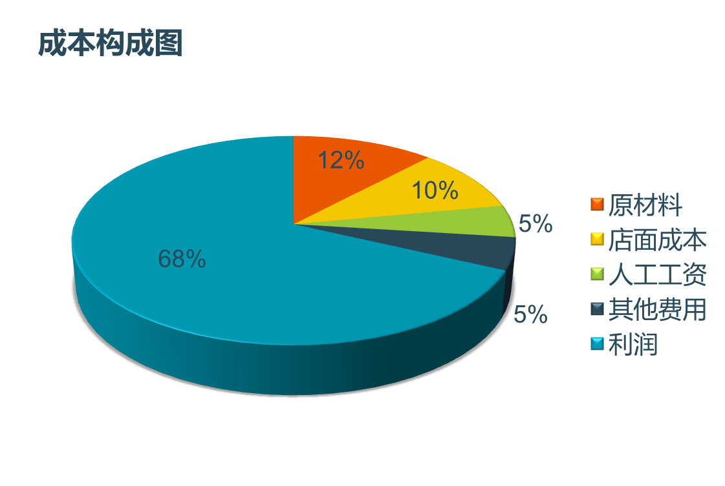
成本优势
经过我们的成本精算和多年实体店运作实际核算来看，成本的占比大约可以控制在左图所示的比例。每份快餐售价10元，毛利率可达68%。
经过我们的成本精算和多年实体店运作实际核算来看，成本的占比大约可以控制在左图所示的比例。每份快餐售价10元，毛利率可达68%。
经过我们的成本精算和多年实体店运作实际核算来看，成本的占比大约可以控制在左图所示的比例。每份快餐售价10元，毛利率可达68%。

Slide 16
品控优势
生产系统化
员工职业化
工序标准化
精细品质控制
改进持续化
度量精细化

Slide 17
服务优势
现场考察
签订合同
竣工验收
您的标题
随客户到目标地点进行考察，并根据评价系统进行打分
与客户签订长期服务合同。
与客户共同进行项目验收
这里用简要的文字说明本年度的重要事件这里用简要的文字说明
STEP 2
SETP 4
SETP 6
STEP 8
STEP 1
STEP 3
STEP 5
STEP 7
客户咨询
方案设计
项目施工
售后服务
提供专业的、全方位的售前咨询服务
根据现场考察情况进行适合现场实际情况的方案设计
开始为期一个月的施工
为客户提供终身售后服务。

Slide 18

Part 3
运营分析
加盟模式
利润点分析
适用场所
操作流程

Slide 19
加盟模式
加盟模式一
01
这里是加盟模式的说明文字这里是加盟模式的说明文字
这里是加盟模式的说明文字这里是加盟模式的说明文字这里是加盟模式的说明文字
加盟模式二
02
这里是加盟模式的说明文字这里是加盟模式的说明文字
这里是加盟模式的说明文字这里是加盟模式的说明文字这里是加盟模式的说明文字
三种加盟模式
加盟模式三
03
这里是加盟模式的说明文字这里是加盟模式的说明文字
这里是加盟模式的说明文字这里是加盟模式的说明文字这里是加盟模式的说明文字

Slide 20

利润点分析
通过售卖店内产品获得利润，这也是利润的主要来源。
1
2
达到一定的销售额，可获得总公司的提成返点，最高可达销售额40%。
3
店内设置广告展板，公司统一接受广告资源，获得广告费用。
4
搭配销售某某某产品，可获得部分利润。
五个利润点
5
搭配销售某某某产品，可获得部分利润。

Slide 21
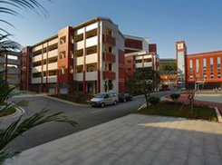

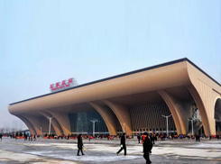
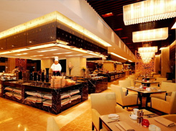



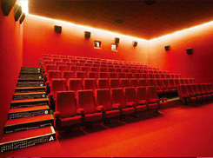
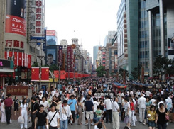

适用场所
可置放于办公室、教学楼、学生宿舍楼、阅览室、图书馆、网吧、电影院、影城、大型连锁商店、员工食堂、酒店大厅、客房、银行、医院、酒店、写字楼、快餐店、地铁站、汽车站、火车站、机场、品牌形象店、美容、美发中心、商场、购物中心、超市、汽车销售中心、售楼中心、餐饮店、步行街、娱乐场所、招聘市场、证卷交易所、政府形象外事窗口等等公共场所。
教学楼
医院
酒店
机场
火车站
图书馆
电影院
步行街
网吧
商场

Slide 22



服务流程
扫二维码，关注，发送朋友圈
选择需要的饮品
开通微信支付功能
体验尊享咖啡奶茶饮料

Slide 23

Part 4
发展计划
渠道拓展计划
激励政策
营销推广计划
五年发展规划

Slide 24

渠道拓展计划
500
全国发展500个标准加盟店，覆盖全国三线以上城市
体系解读
个加盟店
民通：疏通社区的资金流、信息流、物流阻碍，提供一体化社区服务，就是实践居民对美好生活的向往！
商通：经济拉动增长，促进产业融合，催生新型商业业态！
政通：就业大平台，社区大数据，成为市场经济下的政府好帮手！
40
全国新建40个配送中心，实现发达省份每省两个，偏远省份每省一个。
个配送中心
18
全国新建18个办事处，负责各地区招商，售后事宜。
个办事处

Slide 25
激励政策
三级阶梯折扣制，一级9折进货价，二级8折进货价，三级7.5折进货价。
阶梯折扣制
对于不同商品有不同的分项奖励机制。
分项奖励制
三项激励政策
年终返点制
年终返点制，对于已完成的加盟商进行3%返点。

Slide 26
营销推广计划
2
3
1
媒体
推广
地面
推广
网络
营销
1、微博、微信、QQ空间设计软文宣传。
2、有专门团队负责微信、微博公众平台的运营。
3、不定期在加盟平台、百度推广、腾迅网等多个平台进行广告投放。
1、主流创业杂志投放招商广告。
2、各大城市晚报、都市报投放宣传广告
1、在每个城市设置一到三块巨幅广告牌。
2、帮助加盟商制作各种宣传单、优惠券、海报、X展架等宣传物料。

Slide 27
五年发展计划
2016年
1
2
这里用简单的语言描述出本年的计划。这里用简单的语言描述出本年的计划。
2015年
成为区域卓越的创业服务商，创造销售额2亿元。
2018年
这里用简单的语言描述出本年的计划。
3
4
5
2017年
2019年
这里用简单的语言描述出本年的计划。
这里用简单的语言描述出本年的计划。

Slide 28
请输入您的标题
“三严三实”使好干部的标准在内容上更加丰富、衡量上更加精准、品质上更加提升，体现了做人做事做官的高度统一，是领导干部的修身之本、成事之要、廉政之纲、为官之道。笔者认为，各级领导干部要以“三严三实”为准则，不断加强自身建设，争做新时期的好干部。
01
一要正心修身，锤炼“三严三实”的精神特质。
02
二要正道善为，遵循“三严三实”的行动指南。
03
三要正风肃纪，落实“三严三实”的作风要求。
04
四要正己化人，恪守“三严三实”的为政基准。

Slide 29
请输入您的标题
1
县级以上党委（党组）书记－〉带头讲专题党课
2
党委（党组）中心组和内设机构党组织－〉开展专题学习研讨
机关、企事业单位及其内设机构县处级以上党员领导干部年度民主生活会和组织生活会－〉以践行“三严三实”为主题
具体实施
3
理想信念动摇、信仰迷茫、精神迷失，宗旨意识淡薄、忽视群众利益、漠视群众疾苦，党性修养缺失、不讲党的原则等问题。
1
滥用权力、设租寻租，官商勾结、利益输送，不直面问题、不负责任、不敢担当，顶风违纪还在搞“四风”、不收敛不收手等问题。
2
着力解决的问题
无视党的政治纪律和政治规矩，对党不忠诚、做人不老实，阳奉阴违、自行其是，心中无党纪、眼里无国法等问题。
3

Slide 30
请输入您的标题
这里输入段落文本这里输入段落文本这里输入段落文本这里输入段落文本
正面
观点一
这里输入段落文本这里输入段落文本这里输入段落文本这里输入段落文本
负面
观点一
正面
观点二
这里输入段落文本这里输入段落文本这里输入段落文本这里输入段落文本
这里输入段落文本这里输入段落文本这里输入段落文本这里输入段落文本
负面
观点二
正面
观点三
这里输入段落文本这里输入段落文本这里输入段落文本这里输入段落文本
这里输入段落文本这里输入段落文本这里输入段落文本这里输入段落文本
负面
观点二

Slide 31
请输入您的标题
集中学习与个人自学相结合
01
由党员领导分别集中领学了“中国特色社会主义理论体系”、习总书记系列重要讲话精神等。挤出空余时间抓紧自学，促进全员学习质量。
文字学习与事迹讲座相结合
积极参与全县的讲座交流等活动，在局内部传达学习精神。局支部组织学习以“先进典型引路、争做优秀干部”为主题的学习课题。通过这样立体的学习深化了学习内容，提高了全体党员干部的学习动力，激发了学习积极性。
学习
“三结合”
02
03
定期开展廉政约谈
班子成员定期深入基层，与各科室负责人、干部职工进行面对面的约谈，倾听基层声音，掌握思想动态，加强廉政教育。在全局形成学廉、倡廉、履廉的氛围。

Slide 32
请输入您的标题
请输入您的文字请输入您的文字请输入您的文字请输入您的文字请输入您的文字
75%
预计数字
请输入您的文字对目标进行说明请输入您的文字对目标进行说明请输入您的文字对目标进行说明
请输入您的文字请输入您的文字请输入您的文字请输入您的文字请输入您的文字
34%
现有资金
请输入您的文字对实际情况进行说明

Slide 33
请输入您的标题
主要任务
团队协同较好
请在这里输入段落文本内容请在这里输入段落文本内容
请在这里输入段落文本内容请在这里输入段落文本内容
时间表
操作方式
请在这里输入段落文本内容请在这里输入段落文本内容
请在这里输入段落文本内容请在这里输入段落文本内容
效益预测
资金略欠缺
请在这里输入段落文本内容请在这里输入段落文本内容
请在这里输入段落文本内容请在这里输入段落文本内容

Slide 34



请输入您的标题
01
添加标题
右面的图片可自行更换，动画效果不变，方法是对图片点右键->设置对象格式->填充->填充效果->图片，选择事先准备好的图片即可。
这里输入图片的说明性文本
02
添加标题
这里输入图片的说明性文本
右面的图片可自行更换，动画效果不变，方法是对图片点右键->设置对象格式->填充->填充效果->图片，选择事先准备好的图片即可。
03
这里输入图片的说明性文本

Slide 35
请输入您的标题
添加标题一
添加标题三
添加标题二
添加标题四
这里输入您的文本
这里输入您的文本
这里输入您的文本
这里输入您的文本

Slide 36
备 用 图 标

Slide 37

谢谢观赏
期待与您的合作
这里输入您的公司名称
全国服务热线：4009921182

